Slide 1
第
章
5
视图和触发器

Slide 2
本章内容
5.1 试图
5.2 触发器的使用
5.3 案例
5.4 本章总结

Slide 3
5.1 试图
视图是用于创建动态表的静态定义，视图中的数据是根据预定义的选择条件从一个或多个行集中生成的。用视图可以定义一个或多个表的行列组合。为了得到所需要的行列组合的视图，可以使用select语句来指定视图中包含的行和列。
视图是一个虚拟的表，其结构和数据是建立在对表的查询基础上的，也可以说视图的内容由查询定义，而视图中的数据并不像表、索引那样需要占用存储空间，视图中保存的仅仅是一条select语句，其数据来自于视图所引用的数据库表或者其他视图，对视图的操作与对表的操作一样，可以对其进行查询、修改、删除。

Slide 4
1.1 数据库设计概述
视图的优点：
（1）保护数据安全
视图可以作为一种安全机制，同一个数据库可以创建不同的视图，为不同的用户分配不同的视图，通过视图用户只能查询或修改他们所能看到的数据，其他数据库或者表既不可见也不可以访问，增强数据的安全访问控制。

Slide 5
1.1 数据库设计概述
（2）简化操作
视图向用户隐藏了表与表之间的复杂的连接操作，大大简化了用户对数据的操作。在定义视图时，如果视图本身就是一个复杂查询的结果集，则在每一次执行相同的查询时，不必重写这些复杂的查询语句，只要一条简单的查询视图语句即可。另外，视图可以为用户屏蔽数据库的复杂性，简化用户对数据库的查询语句。例如，即使是底层数据库表发生了更改，也不会影响上层用户对数据库的正常使用，只需要数据库编程人员重新定义视图的内容即可。

Slide 6
1.1 数据库设计概述
（3）使分散数据集中
当用户所需的数据分散在数据库多个表中时，通过定义视图可以将这些数据集中在一起，以方便用户对分散数据的集中查询与处理。
（4）提高数据的逻辑独立性
有了视图之后，应用程序可以建立在视图之上，从而使应用程序和数据库表结构在一定程度上实现逻辑分离。

Slide 7
5.1.1 创建视图
创建视图需要具有针对视图的create view权限，以及针对由select语句选择的每一列上的某些权限。对于在select语句中其他地方使用的列，必须具有select权限。如果还有or replace子句，必须在视图上具有drop权限。

Slide 8
5.1.1 创建视图
使用create view语句来创建视图语法格式为：
create
[or replace]
[algorithm={undefined |merge | temptable }]
view view_name [(column_list)]
as select_statement
[with [cascaded | local] check option]

Slide 9
5.1.1 创建视图
主要语法说明如下：
（1）or replace：可选项，用于指定or replace子句。该语句用于替换数据库中已有的同名视图，但需要在该视图上具有DROP权限。
（2）algorithm子句：这个可选的algorithm子句是MySQL对标注SQL的扩展，规定了MySQL处理视图的算法，这些算法会影响MySQL处理视图的方式。Algorithm可取三个值：undefined 、merge、temptable。如果没有给出Algorithm的子句，则create view语句的默认算法是undefined（未定义的）。

Slide 10
5.1.1 创建视图
（3）view_name：指定视图的名称。该名称在数据库中必须是唯一的，不能与其他表或视图同名。
（4）column_list：该可选子句可以为视图中的每个列指定明确的名称。其中列名的数目必须等于select语句检索出来的结果数据集的列数，并且每个列名间用逗号分隔，如果省略column_list子句，则新建视图使用与基础表或源视图中相同的列名。
（5）select_statement：用于指定创建视图的select语句，这个select语句给出了视图的定义，它可以用于查询多个基础表或者源视图。

Slide 11
5.1.1 创建视图
（6）with check option：该可选子句用于指定在可更新视图上所进行的修改都需要符合select_statement中所指定的限制条件，这样可以确保数据修改后仍可以通过视图看到修改后的数据。当视图是根据另一个视图定义时，with check option给出两个参数，即cascaded和local，它们决定检查测试的范围，cascaded为选项默认值，会对所有视图进行检查，local则使check option只对定义的视图进行检查。

Slide 12

5.1.1 创建视图
1. 定义单源表视图
当视图的数据取自一个基本表的部分行、列，这样的视图称为单源表视图。此时视图的行列与基本表行列对应，用这种方法创建的视图可以对数据进行查询和修改操作。
【例5-1】在student表上创建一个简单的视图，视图命名为student_view1。
create view student_view1
as select * from student;

Slide 13
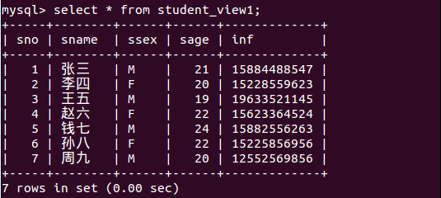
5.1.1 创建视图
【例5-1】在student表上创建一个简单的视图，视图命名为student_view1。
使用select语句查询截屏如下：

Slide 14

5.1.1 创建视图
【例5-2】在student表上创建一个简单的视图，视图命名为student_view2，要求视图包含学生姓名、课程名以及课程所对应的成绩。
create view student_view2（sname,cname,grade）
as select sname,cname,grade
from student ,course,sc
where student.sno=sc.sno and course.cno=sc.cno;

Slide 15
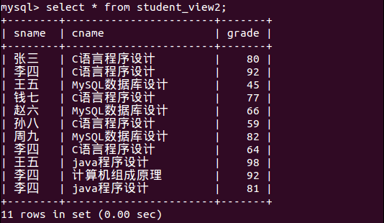
5.1.1 创建视图
【例5-2】在student表上创建一个简单的视图，视图命名为student_view2，要求视图包含学生姓名、课程名以及课程所对应的成绩。
用select语句查询截屏如下，定义后就可以像查询基表那样对视图进行查询。
：

Slide 16
5.1.1 创建视图
2. 定义多源表视图
多源表视图指定义视图的查询语句所涉及的表可以有多个，这样定义的视图一般只用于查询，不用于修改数据。
【例5-3】在student、course，sc表上创建视图命名为scs_view，要求视图包含学生学号、姓名、课程名以及课程所对应的成绩及学分。
create view scs_view（sno,sname,cname,grade,credit）
as select sno,sname,cname,grade,credit
from student,course,sc
where student.sno=sc.sno and c.cno=sc.cno;

Slide 17
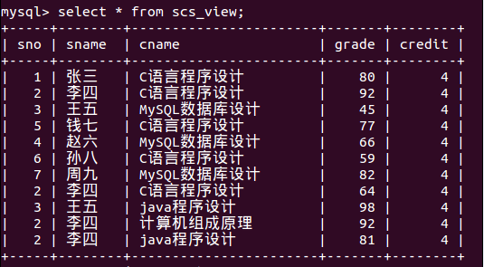
5.1.1 创建视图
【例5-3】在student、course，sc表上创建视图命名为scs_view，要求视图包含学生学号、姓名、课程名以及课程所对应的成绩及学分。
使用select语句查询截屏如下：

Slide 18
5.1.1 创建视图
3. 在已有视图上创建新视图
可以在视图上再创建视图，此时作为数据源的视图必须是已经建立好的视图。
【例5-4】在刚才创建视图scs_view上创建一个只能浏览某一门课程成绩的视图，命名为scs_view1。
create view scs_view1
as
select *from scs_view
where scs_view.cname=‘MySQL数据库设计’;

Slide 19
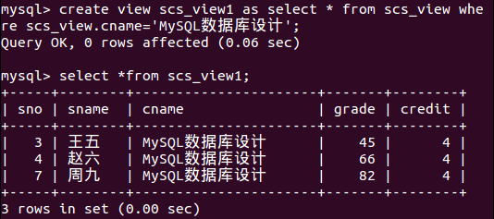
5.1.1 创建视图
【例5-4】在刚才创建视图scs_view上创建一个只能浏览某一门课程成绩的视图，命名为scs_view1。
使用select语句后截屏如下：

Slide 20
5.1.1 创建视图
4. 创建带表达式的视图
在定义基本表时，为减少数据库中的冗余数据，表中只存放基本数据，而基本数据经过各种计算派生出的数据一般是不存储的，但由于视图中的数据并不实际存储，所以定义视图时可以根据需要设置一些派生属性列，在这些派生属性列中保存经过计算的值。这些派生属性由于在基本表中并不实际存在，因此，也称它们为虚拟列。包含虚拟列的视图也称为带表达式的视图。

Slide 21
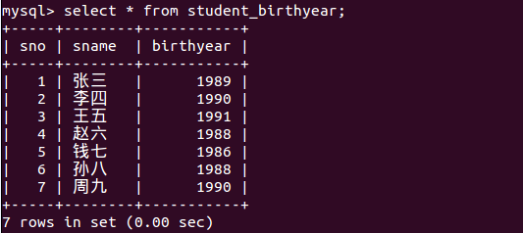
5.1.1 创建视图
【例5-5】创建一个查询学生学号、姓名和出生年份的视图。
create view student_birthyear（sno,sname,birthyear）
as
select sno,sname,2010-sage
from student
使用select语句后截屏如下：

Slide 22
5.1.1 创建视图
5. 含分组统计信息的视图
含分组统计信息的视图是指定义视图的查询语句中含有group by子句，这样的视图只能用于查询，不能用于修改数据。
【例5-6】创建一个查询每个学生的学号和考试平均成绩的视图。
create view student_avg（sno,avggrade）
as
select sno,avg（grade）from sc
group by sno;

Slide 23
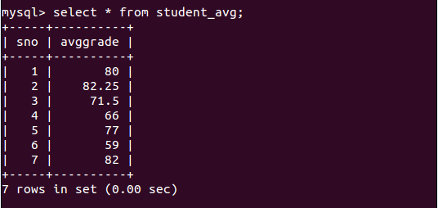
5.1.1 创建视图
【例5-6】创建一个查询每个学生的学号和考试平均成绩的视图。
使用select语句后截屏如下：

Slide 24
5.1.1 创建视图
6. 创建视图注意事项
（1）运行创建视图的语句需要用户具有创建视图（create view）的权限，如果加上[or replace]，还需要用户具有删除视图（drop view）的权限。
（2）select语句不能包含from子句中的字查询。
（3）select语句不能引用系统或者用户变量。
（4）select语句不能引用预处理语句参数。
（5）在存储子程序内，定义不能引用子程序参数或者局部变量。

Slide 25
5.1.1 创建视图
6. 创建视图注意事项
（6）在定义中引用的表或者视图必须存在，但是创建了视图后，能够舍弃定义引用的表或者视图。要想检查视图定义是否存在这类问题，可以使用check table语句。
（7）在定义中不能引用temporary表，不能创建temporary视图。
（8）在视图定义中命名的表必须已经存在。
（9）不能将触发程序与视图关联在一起。
（10）在视图定义中允许使用order by，但是，如果从特定视图进行选择，而该视图使用了具有自己order by的语句，它将被忽视。

Slide 26
5.1.2 查看视图
表1-1SQL功能及包含的主要动词
查看视图是指查看数据库中已经存在的视图的定义。查看视图必须有show view的权限。查看视图的方法包括以下几条语句，它们从不同的角度显示视图的相关信息。
（1）describe语句，语法格式为：
describe view_name；
或者
dec view_name
（2）show table status 语句，语法格式为：
show table status like’view_name’

Slide 27
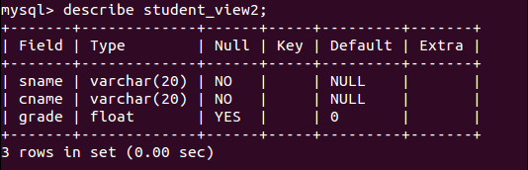
5.1.2 查看视图
表1-1SQL功能及包含的主要动词
（3）show create view语句，语法格式为：
show create view’view_name’
（4）查询information_schema数据库下的view表，语法格式为：
select *from information_schema.views where table_name=’ view_name’
【例5-7】分别采用四种方式查看student_view2的视图信息。
方式一：
describe student_view2;

Slide 28
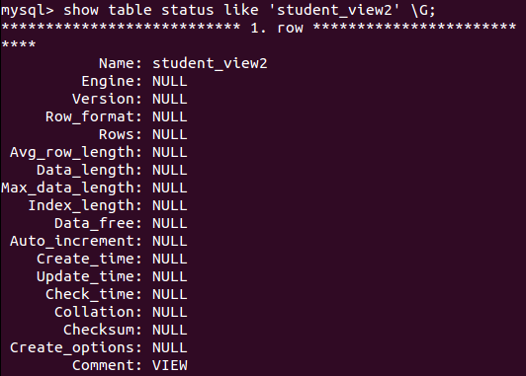
5.1.2 查看视图
表1-1SQL功能及包含的主要动词
【例5-7】分别采用四种方式查看student_view2的视图信息。
方式二：
show table status like’student_view2’\G;

Slide 29
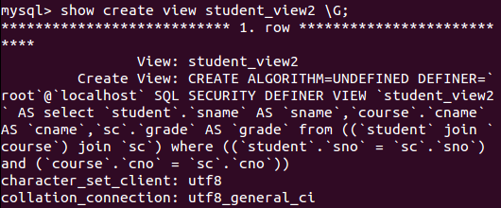
5.1.2 查看视图
表1-1SQL功能及包含的主要动词
【例5-7】分别采用四种方式查看student_view2的视图信息。
方式三：
show create view’student_view2’ \G;

Slide 30
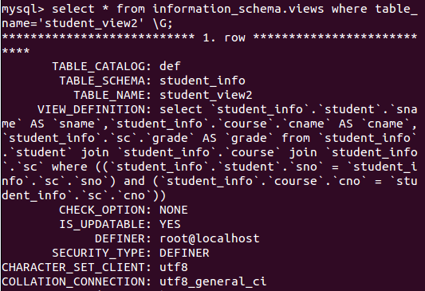
5.1.2 查看视图
表1-1SQL功能及包含的主要动词
【例5-7】分别采用四种方式查看student_view2的视图信息。
方式四：
select *from information_schema.views where table_name=’ student_view2’ \G;

Slide 31
5.1.3 管理视图
视图的管理涉及对现有视图的修改与删除。
1.修改视图
修改视图指修改数据库中已经存在表的定义。当基本表的某些字段发生改变时，可以通过修改视图来保持视图和基本表之间的一致。使用alter view语句用于修改一个先前创建好的视图，包括索引视图，但不影响相关的存储过程或触发器，也不更改权限。alter view语句语法格式为：
alter [algorithm={undefined |merge | temptable }]
view view_name [(column_list)]
as select_statement
[with [cascaded | local] check option]
其中参数含义与create view表达式中参数含义相同。

Slide 32
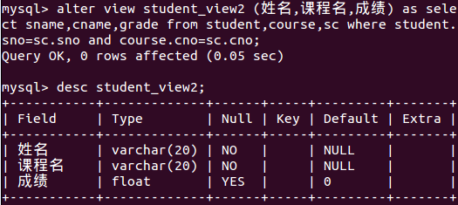
5.1.3 管理视图
【例5-8】使用alter view修改视图student_view2的列名为姓名、课程名以及成绩。
alter view
student_view2 (姓名,课程名,成绩)
as select sname,cname,grade
from student,course,sc
where student.sno=sc.sno and course.cno=sc.cno;
用desc查看student_view2如下：

Slide 33
5.1.3 管理视图
2.删除视图
在创建并使用视图后，如果确定不再需要某视图，或者想清除视图定义及与之相关的权限，可以使用drop view语句删除该视图，视图被删除后，基表的数据不受影响。
drop view语句语法格式为：
drop view view_name
【例5-10】删除上例中的student_view2视图。
drop view student_view2

Slide 34
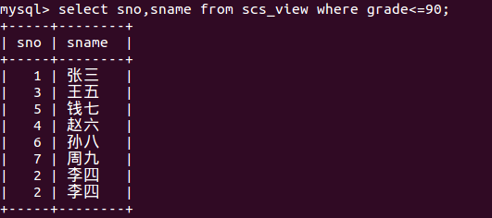
5.1.4 使用视图
1. 使用视图查询数据
视图被定义好后，可以对其进行查询，查询语句语法格式为：select *from view_name
【例5-11】利用例5-3中建立的视图scs_view，查询成绩小于等于90的学生的学号、姓名。
select sno,sname,
from scs_view
where grade<=90;

Slide 35
5.1.4 使用视图
2.使用视图更新数据
对视图的更新其实就是对表的更新，更新视图是指通过视图来插入（insert）、更新（update）和删除（delete）表中的数据。在操作时需要注意以下几点：
修改视图中的数据时，可以对基于两个以上基表或者视图的视图进行修改，但是不能同时影响两个或者多个基表，每次修改都只能影响一个基表；
不能修改那些通过计算得到的列，例如平均分等；
如果创建视图时定义了with check option选项，那么使用视图修改基表中的数据时，必须保证修改后的数据满足定义视图的限制条件；

Slide 36
5.1.4 使用视图
执行update或者delete命令时，所更新或者删除的数据必须包含在视图的结果集中；
如果视图引用多个表，使用insert或者update语句对视图进行操作时，被插入或更新的列必须属于同一个表。
（1）插入数据
可以通过视图向基表中插入数据，但插入的数据实际上存放在基表中，而不在视图中。

Slide 37
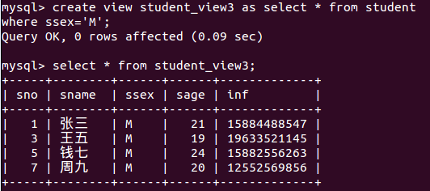
5.1.4 使用视图
【例5-12】创建一个student_view3，要求视图中显示所有男同学的信息。
create view student_view3
as
select *
from student
where ssex=’M’;

Slide 38
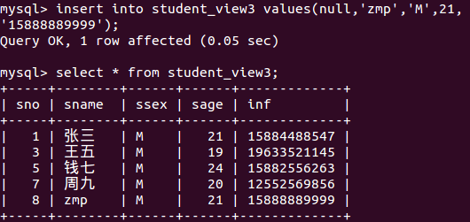
5.1.4 使用视图
【例5-13】通过视图student_view3向学生表student中插入数据
insert into student_view3
values(null,’zmp’,’M’,21,’15888889999’);

Slide 39
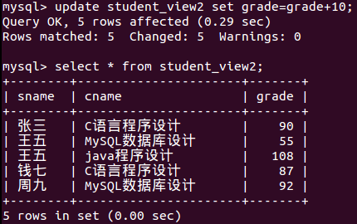
5.1.4 使用视图
（2）更新数据
使用update语句可以通过视图修改基本表的数据。
【例5-14】将student_view2视图中所有学生的成绩增加10。
update student_view2
set grade=grade+10;

Slide 40
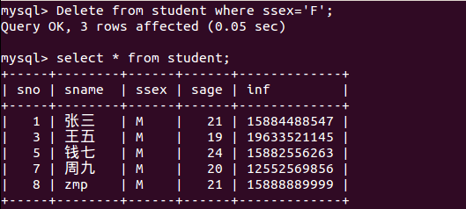
5.1.4 使用视图
（3）删除数据
使用delete语句可以通过视图删除基本表的数据。
【例5-15】删除student中女同学的记录。
Delete from student
where ssex=’F’;

Slide 41
5.2 触发器的使用
触发器定义了一系列操作，这一系列操作称为触发程序，当触发事件发生时，触发程序会自动运行。
触发器主要用于监视某个表的插入（insert）、更新（update）和删除（delete）等更新操作，这些操作可以分别激活该表的insert、update和delete类型的触发程序运行，从而实现数据的自动维护。

Slide 42
5.2 触发器的使用
数据库触发器主要作用如下：
（1）安全性
可以基于数据库的值使用户具有操作数据库的某种权利。可以基于时间限制用户的操作，例如，不允许下班后和节假日修改数据库数据等。可以基于数据库中的数据限制用户的操作，例如，不允许学生的分数大于满分等。
（2）审计
可以跟踪用户对数据库的操作。审计用户操作数据库的语句，把用户对数据库更新写入审计表。

Slide 43
5.2 触发器的使用
数据库触发器主要作用如下：
（3）实现复杂的数据完整性规则
实现非标准的数据完整性检查和约束。触发器可产生比规则更为复杂的限制。与规则不同，触发器可以引用列或者数据库对象。例如，触发器可回退任何企图吃进超过自己保证金的期货。
（4）实现复杂的非标准的数据库相关完整性规则。
在修改或者删除时，级联修改或者删除企图表中与之匹配的行。在修改或者删除时把其他表中与之匹配的行设成null值。在修改或者删除时把其他的表中与之匹配的行级联设成默认值。触发器能够拒绝或者回退破坏相关完整性的变化，取消试图进行数据更新的事务。当插入一个与其主键不匹配的外键时，这种触发器起作用。

Slide 44
5.2.1 创建并使用触发器
1.创建触发器
触发程序是与表有关的命名数据库对象，当表上出现特定事件时，将激活该对象在MySQL中，可以使用create trigger 语句创建触发器，具体语法格式为：
create trigger trigger_name trigger_time trigger_event
ontbl_name for each low trigger_stmt
语法说明：
（1）trigger_name：触发器的名称，触发器在当前数据库中必须具有唯一性名称。如果要在某个特定数据库中创建，名称前面应该加上数据库的名称。
（2）trigger_time是触发器被触发的时间。它可以是before或者after，以指明触发器是在激活它的语句之前或之后触发。如果希望验证新数据是否满足使用的限制，可以使用before；如果希望在激活触发器的语句执行之后完成几个或更多的改变，可以使用after。

Slide 45
5.2.1 创建并使用触发器
1.创建触发器
create trigger trigger_name trigger_time trigger_event
ontbl_name for each low trigger_stmt
语法说明：
（3）trigger_event指明了激活触发器的语句的类型。
（4）tbl_name：与触发器相关联的表名。tbl_name必须引用永久性表。不能将触发程序与temporary表或视图关联起来。在该表上触发事件发生时才会激活触发器，同一个表不能拥有两个具有相同触发时刻和事件的触发器。
（5）for each low：用来指定对于受触发事件影响的每一行都要激活触发器的动作。
（6）trigger_stmt：是当触发程序激活时执行的语句。如果你打算执行多个语句，可使用begin... end复合语句结构。这样，就能使用存储子程序中允许的相同语句。

Slide 46
5.2.1 创建并使用触发器
2.使用触发器
【例5-16】创建并使用触发器实现检查约束，保证课程的人数上限up_limit字段值在（60,150,230）范围内。
delimiter $$
create trigger course_insert_before_trigger before insert
on course for each low
begin
if(new.up_limit=60||new.up_limit=150||new.up_limit=230) then
set new.up_limit=new.up_limit;
else insert into mytable valuses(0);
end if;
end;
$$
delimiterr;

Slide 47
5.2.1 创建并使用触发器
2.使用触发器
【例5-17】在5-16例之上，创建course_update_before_trigger触发器，负责进行修改检查.
delimiter $$
create trigger course_update_before_trigger before update
on course for each low
begin
if(new.up_limit!=60||new.up_limit!=150||new.up_limit!=230) then
set new.up_limit=old.up_limit;
end if;
end;
$$
delimiterr;

Slide 48
5.2.2 查看触发器
查看触发器指查看数据库中已经存在的触发器的定义、权限和字符集等信息，可以使用下面4种方法查看触发器的定义。
（1）使用show triggers命令查看触发器的定义。
使用“show trigger \G”命令可以查看当前数据库中所有触发器的信息，用这种方式查看触发器的定义时，可以查看当前数据库中所有触发器的定义。如果触发器太多，可以使用“show trigger like模式\G”命令查看与模式模糊匹配的触发器信息。
（2）通过查询information_schema数据库中的triggers表，可以查看触发器的定义。
MySQL中所有触发器的定义都存放在information_schema数据库下的triggers表中，查询triggers表时，可以查看数据库中所有触发器的详细信息，查询语句如下：
select *from information_schema.triggers\G

Slide 49
5.2.2 查看触发器
查看触发器指查看数据库中已经存在的触发器的定义、权限和字符集等信息，可以使用下面4种方法查看触发器的定义。
（3）使用“show create trigger”命令可以查看某一个触发器的定义。
（4）成功创建触发器后，MySQL自动在数据库目标下创建TRN以及TRG触发器文件，以记事本方式打开文件可以查看触发器的定义。

Slide 50
5.2.3 删除触发器
与其他数据库对象一样，可以使用drop语句将触发器从数据库中删除，语法格式为：
drop trigger [schema_name.]trigger_name
语法说明：
（1）schema_name.：可选项，用于指定触发器所在的数据库的名称。如果没有指定，则为当前默认数据库。
（2）trigger_name：要删除的触发器名称。
（3）drop trigger语句需要super权限。
（4）当删除一个表的同时，也会自动删除表上的触发器。另外，触发器不能更新或者覆盖，为了修改一个触发器，必须先删除它，然后再重新创建。

Slide 51

5.2.3 删除触发器
【例5-18】删除数据库student_info中的触发器course_insert_before_trigger。
drop trigger student_info. course_insert_before_trigger;

Slide 52
5.2.4 触发器的应用
1.触发器使用注意事项
在MySQL中使用触发器时有一些注意事项。
如果触发程序中包含select语句，select语句不能返回结果集。
同一个表不能创建两个相同触发时间、触发事件的触发程序。
触发程序中不能使用以显示或者隐式方式打开、开始或者结束事务的语句，如start transaction、commit、rollback或者set autocommit=0语句。
MySQL触发器针对记录进行操作，当批量更新数据时，引入触发器会导致批量更新操作的性能降低。

Slide 53
5.2.4 触发器的应用
1.触发器使用注意事项
在MySQL中使用触发器时有一些注意事项。
在MySQL存储引擎中，触发器不能保证原子性，例如，当使用一个更新语句更新一个表后，触发程序实现另外一个表的更新，如果触发程序执行失败，那么不会回滚第一个表的更新。InnoDB存储引擎支持事务，使用触发器可以保证更新操作与触发程序的原子性，此时触发程序和更新操作是在同一个事务中完成的，
InnoDB存储引擎实现外键约束关系时，建议使用级联选项维护外键数据；使用触发器维护InnoDB外键约束的级联选项时，应该首先维护子表的数据，然后再维护父表的数据，否则可能出现错误。

Slide 54
5.2.4 触发器的应用
1.触发器使用注意事项
在MySQL中使用触发器时有一些注意事项。
MySQL的触发程序不能对本表执行update操作，触发程序中的update操作可以直接使用set命令替代，否则可能出现错误，甚至陷入死循环。
在before触发程序中，auto_increament字段的new值为0，不是实际插入新纪录时自动生成的自增型字段值。
添加触发器后，建议对其进行详细的测试，测试通过后再决定是否使用触发器。

Slide 55
5.2.4 触发器的应用
2.使用触发器例子
（1）维护冗余数据
冗余的数据需要额外的维护，维护冗余数据时，为了避免数据不一致问题的发生（例如，剩余的学生名额+已选学生人数 课程的人数上限），冗余数据应该尽量避免交由人工维护，建议交由应用系统（例如触发器）自动维护。
【例5-19】某学生选修了某门课程，请创建choose_insert_before_trigger触发器维护课程available的字段值。

Slide 56
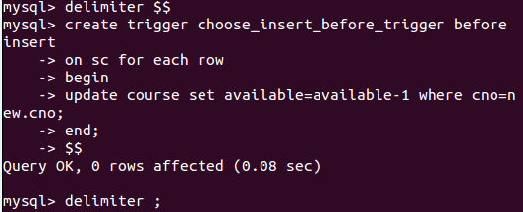
5.2.4 触发器的应用
【例5-19】某学生选修了某门课程，请创建choose_insert_before_trigger触发器维护课程available的字段值。
delimiter $$
create trigger choose_insert_before_trigger before insert
on choose for each low
begin
update course set available=available-1 where course_no=new.course_no;
end;
$$
delimiter;

Slide 57
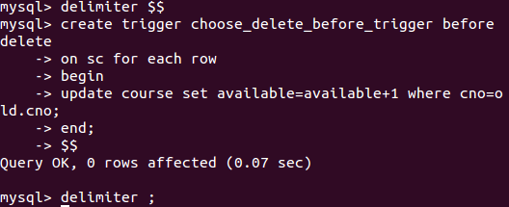
5.2.4 触发器的应用
【例5-20】某学生放弃选修某门课程，请创建choose_delete_before_trigger触发器维护课程available的字段值。
delimiter $$
create trigger choose_delete_before_trigger before insert
on choose for each low
begin
update course set available=available+1 where course_no=old.course_no;
end;
$$
delimiter;

Slide 58
5.2.4 触发器的应用
（2）使用触发器模拟外键级联选项
对于InnoDB存储引擎的表而言，由于支持外键约束，在定义外键约束时，通过设置外键的级联选项cascade、set null或者no action（restrict），外键约束关系可以交由InnoDB存储引擎自动维护。
【例5-21】在选课系统中，管理员可以删除选修人数少于20人的课程信息，课程信息删除后与该课程相关的选课信息也应该随之删除，以便相关学生可以选修其他课程。请使用InnoDB存储引擎维护外键约束关系，向choose子表中的course_no字段添加外键约束，使得当删除父表course表中的某条课程信息时，级联删除与之对应的选课信息。
alter table choose drop foreign key choose_course_fk;
alter table choose add constraint choose_course_fk foreign key (course_no) references
course(course_no)on delete cascade;

Slide 59
5.3 案例
案例：在删除分类时自动删除分类对应的消息记录
需求说明：
现有一个内容管理系统，内容被简单的称作消息，每个消息都有自己的类型，多个消息对应一种类型，因此在设计数据库时需要有两个基本表，分别为消息表和类型表，消息表记录属性中需要记录类型id，则当类型记录删除时，需要将对应的消息记录也删除。

Slide 60
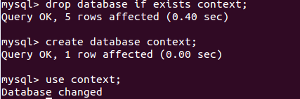
5.3 案例
案例：在删除分类时自动删除分类对应的消息记录
1.创建数据库
创建一个context数据库用于案例说明。
drop database if exists context;
create database context;
use context;

Slide 61
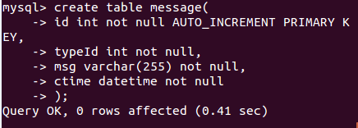
5.3 案例
案例：在删除分类时自动删除分类对应的消息记录
2.创建消息表
创建一张消息表，用于存放消息。
create table message(
id int not null AUTO_INCREMENT PRIMARY KEY,
typeId int not null,
msg varchar(255) not null,
ctime datetime not null
);

Slide 62
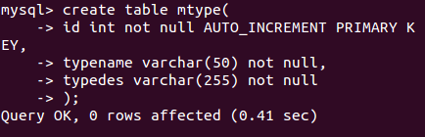
5.3 案例
案例：在删除分类时自动删除分类对应的消息记录
3.创建类型表
创建一张类型表，用于存放消息类型，供消息表引用。
create table mtype(
id int not null AUTO_INCREMENT PRIMARY KEY,
typename varchar(50) not null,
typedes varchar(255) not null
);

Slide 63
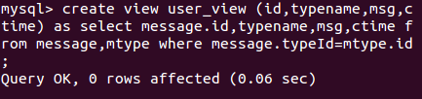
5.3 案例
案例：在删除分类时自动删除分类对应的消息记录
4.创建用户视图
创建用于显示的用户视图，目的是为了简化显示，不必额外显示多个基本表。
create view user_view (id,typename,msg,ctime) as select message.id,typename,msg,ctime from message,mtype where message.typeId=mtype.id;

Slide 64
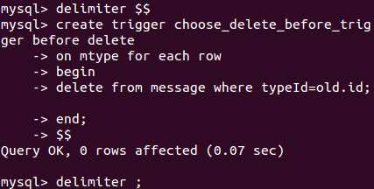
5.3 案例
案例：在删除分类时自动删除分类对应的消息记录
5.创建类型删除的触发器
创建一个mtype表的删除触发器，起作用是在mtype表发生记录删除时，自动删除message表中对应类型的记录。
delimiter $$
create trigger choose_delete_before_trigger before delete
on mtype for each row
begin
delete from message where typeId=old.id;
end;
$$
delimiter ;

Slide 65
5.3 案例
案例：在删除分类时自动删除分类对应的消息记录
6.创建测试数据
insert into mtype(typename,typedes) values('新闻','每天都是新消息');
insert into mtype(typename,typedes) values('速报','最小的长度,最大的信息量');
insert into mtype(typename,typedes) values('娱乐','贵圈真乱');
insert into mtype(typename,typedes) values('程序员','应该关注');
insert into message(typeId,msg,ctime) values(1,'这是一条新闻',now());
insert into message(typeId,msg,ctime) values(2,'这是一条速报',now());

Slide 66
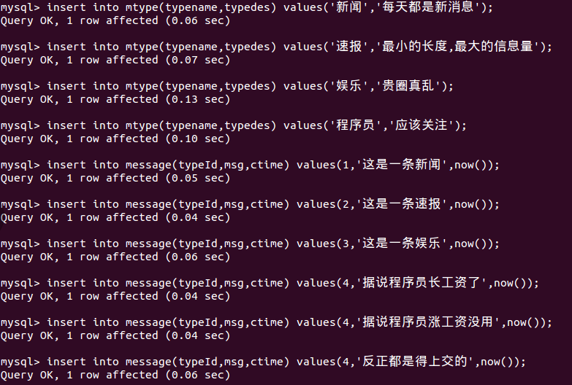
5.3 案例
案例：在删除分类时自动删除分类对应的消息记录
6.创建测试数据
insert into message(typeId,msg,ctime) values(3,'这是一条娱乐',now());
insert into message(typeId,msg,ctime) values(4,'据说程序员长工资了',now());
insert into message(typeId,msg,ctime) values(4,'据说程序员涨工资没用',now());
insert into message(typeId,msg,ctime) values(4,'反正都是得上交的',now());

Slide 67
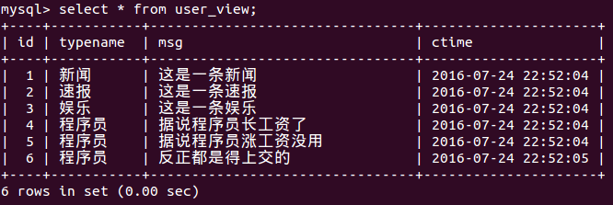
5.3 案例
案例：在删除分类时自动删除分类对应的消息记录
7.查看删除前的数据
select * from user_view;

Slide 68
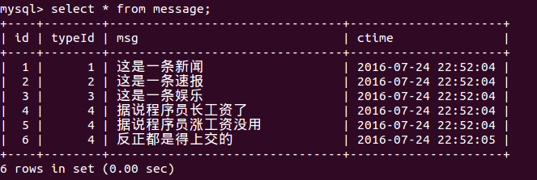
5.3 案例
案例：在删除分类时自动删除分类对应的消息记录
7.查看删除前的数据
select * from message;

Slide 69
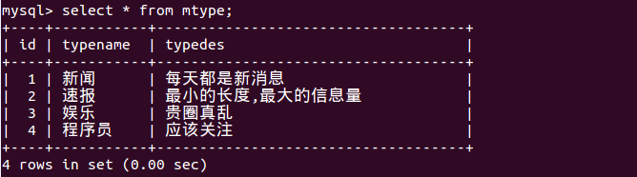
5.3 案例
案例：在删除分类时自动删除分类对应的消息记录
7.查看删除前的数据
select * from mtype;

Slide 70
5.3 案例
案例：在删除分类时自动删除分类对应的消息记录
8.删除测试
delete from mtype where typename='程序员';

Slide 71
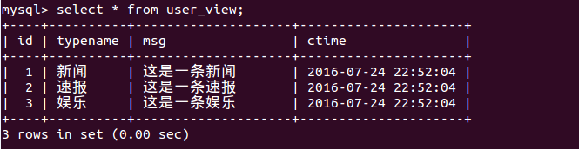
5.3 案例
案例：在删除分类时自动删除分类对应的消息记录
9 .查看删除后的结果
select * from user_view;

Slide 72
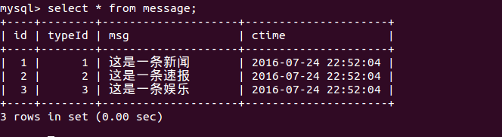
5.3 案例
案例：在删除分类时自动删除分类对应的消息记录
9 .查看删除后的结果
select * from message;

Slide 73
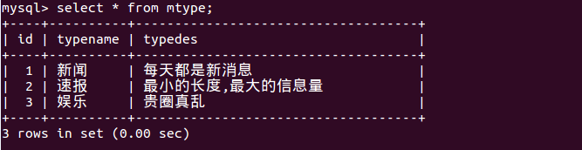
5.3 案例
案例：在删除分类时自动删除分类对应的消息记录
9 .查看删除后的结果
select * from mtype;

Slide 74
5.4 本章总结
本章首先介绍了数据库中视图的含义和作用，讲解了创建视图、查看视图、管理视图和使用视图的方法。创建视图和管理视图是重点，尤其是在创建视图和修改视图后，一定要查看视图的结构，以确保创建和修改的操作正确。接下来，介绍了触发器，以及对触发器的操作，主要包含触发器的创建、使用和删除。

Slide 75
5.5 实践与练习
一、选择题
1 不可对视图执行的操作有（ ）。
A．select B.insert C.delete D.create index
2 在MySQL中使用（ ）语句创建视图。
A. describe B. create view
C. show table status D. show create view
3 在MySQL中使用（ ）语句删除视图。
A A. alter view B. insert C. drop view D. update
4 在MySQL中使用（ ）语句创建触发器。
A. create trigger B. show triggers
C. show create trigger D. drop trigger
(5) 在MySQL中使用（ ）语句删除触发器。
A. drop trigger语句 B. show triggers语句
C. show create trigger语句 D. show drop trigge语句

Slide 76
5.5 实践与练习
2. 概念题
1) 简述视图与表的区别与联系有哪些？
2) 简述使用视图的优点？
3) 什么是触发器？
4) 如何定义、删除触发器？

Slide 77
5.5 实践与练习
3. 操作题
（1）创建一个表tb，其中只有一列a，在表上创建一个触发器，每次插入操作时将用户变量count值增加1。
（2）在（1）基础上，创建一个由delete触发多个执行语句的触发器tb_delete，每次删除记录时，@count记录删除的个数。
（3）定义了一个update触发程序，用于检查更新每一行时将使用的新值，并更改值，使之位于0~100内。（提示：它必须是before触发程序，因为需要将值用于更新行之前对其进行检查。）

Slide 78
5.6 实验指导
题目1
1 任务描述
在job数据库中，聘任人员信息work_info表结构如表5-1所示 。
表5-1 work_info

Slide 79
5.6 实验指导
表中联系数据如下：
1，‘张明’，‘男’，‘19’，‘沈阳市皇姑区’，‘1234567’
2，‘李天’，‘男’，‘18’，‘北京市朝阳区’，‘2345678’
3，‘张五’，‘女’，‘21’，‘浙江省宁波市’，‘3456789’
4，‘王美’，‘女’，‘24’，‘大连市金州区’，‘4567890
2.任务要求
（1）创建视图info_view，显示年龄大于20岁的聘任人员的id、name、sex、address信息。
（2）查看视图info_view的基本结构和详细信息。
（3）查看视图info_view的所有记录。

Slide 80
5.6 实验指导
（4）修改视图info_view，满足年龄小于20岁的聘任人员的id、name、sex、address信息。
（5）更新视图，将id号为3的聘任人员的性别由“女”改为“男”。
（6）删除info_view视图。
3.知识点提示
本任务主要用到以下知识点：
（1）视图的概念与定义。
（2）创建、查看、修改与更新视图的方法。
（3）删除视图的方法。

Slide 81
5.6 实验指导
题目2
1任务描述
现定义产品信息product表，其主要信息有：产品编号、产品名称、主要功能、生产厂商、厂商地址。对product表进行数据操作时，需要采用operate表对操作的内容和时间进行记录。
2.任务要求
（1）生成product表、operate表。
（2）在product表上分别创建before insert、after update和after delete触发器，并命名为tproduct_bf_insert、tproduct_af_update、tproduct_af_del。

Slide 82
5.6 实验指导
题目2
（3）对product表分别执行insert、update和delete操作，分别查看operate表。
设插入的记录为：1，’abc’，’治疗感冒’，’哈尔滨abc制药厂’，’哈尔滨中央大街’。
设更新记录要求将产品编号为1的厂商住址改为“哈尔滨松北区”。
（4）删除tproduct_bf_insert触发器。
3.知识点提示
本任务主要用到以下知识点：
（1）触发器的概念与类型。
（2）触发器的功能及工作原理。
（3）创建、更改与删除触发器的方法

